Slide 1
Lab Project 1
RAW to BMP

Slide 2
Bitmap
Bitmap is represented by lots of pixel, each pixel possesses color and location.
Characteristic
The higher resolution, the larger data size
Notes:
通过许多像素点表示一幅图像，每个像素具有颜色属性和位置属性。
位图的优缺点：与矢量图正好相反。

Slide 3
Types of Bitmap
Binary image
Gray-scale image
Index color image
True color image
Notes:
位图又可以分成如下四种：
二值图像（binary image)
灰度图像(gray-scale image)
索引颜色图像(index color image)
真彩色图像（true color image）。

Slide 4
Binary Image
Binary image just has two level of intensity, 0/1 or 0/255.

Slide 5
Gray-scale Image
In gray image, there are more than 2 levels of intensity, 256（2⁸=256, 8bits）levels commonly used. Intensity of each pixel is between 0 and 255.
Notes:
在灰度图像中，像素灰度级一般用8 bit表示，所以每个像素都是介于黑色（0）和白色（255）之间的256（2⁸=256）种灰度中的一种。

Slide 6
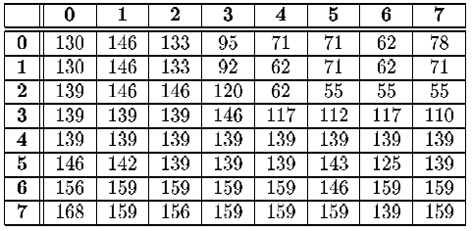
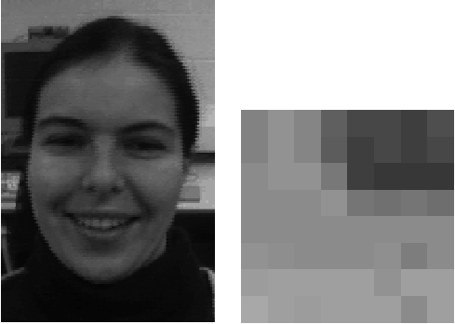

Slide 7
True Color Image
Each pixel has three color components, i.e., Red, Green and Blue, and each color component has 256 levels intensity. So the combination of these three components can produce 16.7 (256x256x256) million colors.
Notes:
每一个像素由红、绿和蓝三个字节组成， 每个字节为8 bit，表示0到255之间的不同的亮度值，这三个字节组合可以产生1670万种不同的颜色。

Slide 8
Index Color Image
For the early monitor, just a few color (up to 256)can be displayed. These colors is predefined in a index table. If you want to use one kind of color you must indicate the index of the color.
Notes:
在RGB真彩色出现之前， 由于技术上的原因，计算机在处理时并没有达到每像素24位的真彩色水平，为此人们创造了索引颜色。
在索引颜色（也称为映射颜色）模式下，颜色都是预先定义的，并且可供选用的一组颜色也很有限， 索引颜色的图像最多只能显示256种颜色。

Slide 9
File Format of Image
RAW Format
Just a 2D matrix of the pixel intensity, no file head.
Pixels are arranged in row by row.
Notes:
将像素按行列号顺序存储在文件中。这种文件只含有图像像素数据，不含有信息头，因此，在读图像时，需要事先知道图像大小（矩阵大小）。它是最简单的一种图像文件格式。

Slide 10
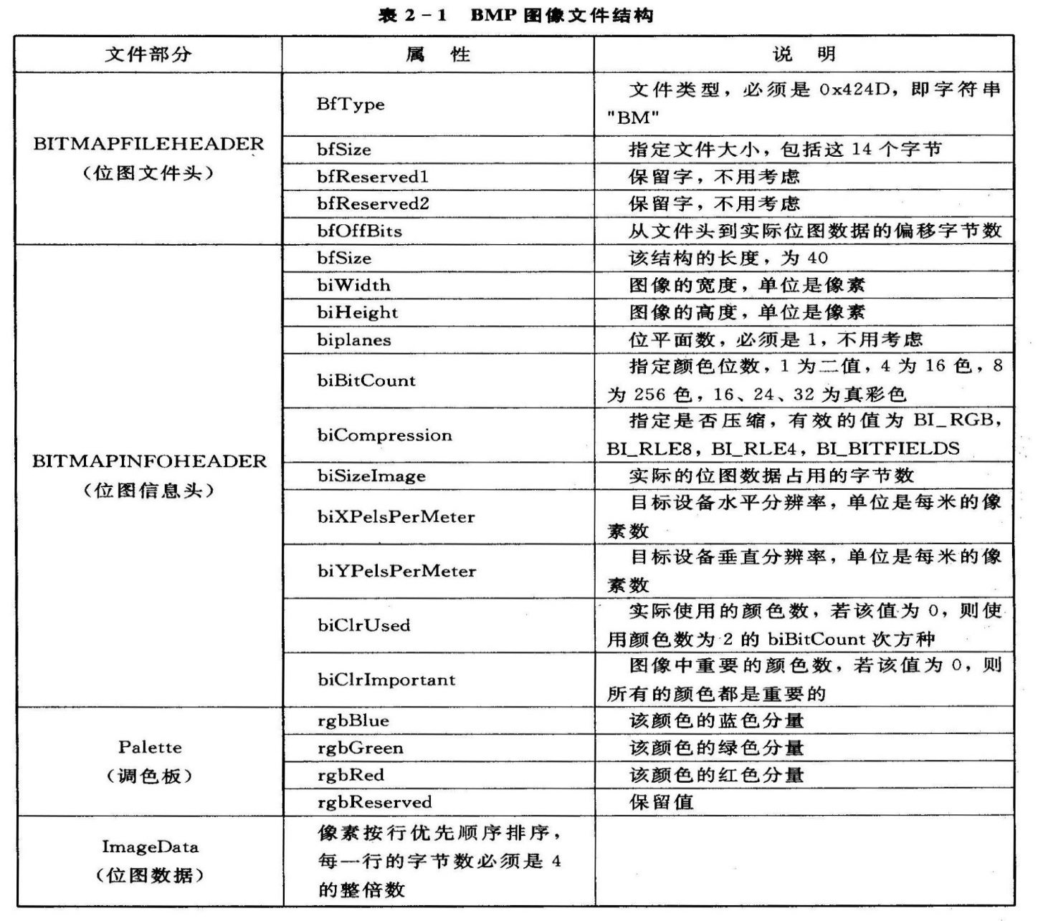
BMP File

Slide 11
Four Parts of BMP File
Bitmap File header (14 Bytes)
Bitmap Information header (40 Bytes)
Palette
Image data (depends on the image size)
Notes:
位图文件由以下四个部分组成
14字节的文件头
40字节的信息头
4字节的颜色定义
位图数据

Slide 12
File Header
typedef struct tagBITMAPFILEHEADER{
WORD bfType; 
DWORD bfSize; 
WORD bfReserved1; 
WORD bfReserved2; 
DWORD bfOffBits;
} BITMAPFILEHEADER;
WORD – 16 bits unsigned integer
DWORD – 32 bits unsigned integer
Notes:
第一部分为位图文件头BITMAPFILEHEADER， 它是一个结构体，其定义如下：这个结构的长度是固定的，为14个字节（WORD为无符号16位二进制整数，DWORD为无符号32位二进制整数）。

Slide 13
Information header
typedef struct tagBITMAPINFOHEADER{
DWORD biSize; 
LONG biWidth; 
LONG biHeight; 
WORD biPlanes; 
WORD biBitCount; 
DWORD biCompression; 
DWORD biSizeImage; 
LONG biXPelsPerMeter;
LONG biYPelsPerMeter;
DWORD biClrUsed;
DWORD biClrImportant;
} BITMAPINFOHEADER;
Notes:
第二部分为位图信息头BITMAPINFOHEADER，也是一个结构，其定义如下：
这个结构的长度是固定的，为40个字节（LONG为32位二进制整数）。其中，biCompression的有效值为BI_RGB、 BI_RLE8、 BI_RLE4、BI_BITFIELDS，这都是一些Windows定义好的常量。由于RLE4和RLE8的压缩格式用的不多，今后仅讨论biCompression的有效值为BI_RGB，即不压缩的情况。

Slide 14
Palette
typedef struct tagRGBQUAD{
BYTE rgbBlue; 
BYTE rgbGreen; 
BYTE rgbRed; 
BYTE rgbReserved; 
} RGBQUAD;

Slide 15
Image Data
Pixels’ color value or color index
For index color image – color index
For true color image – value of (R, G, B)
Notes:
第四部分就是实际的图像数据。对于用到调色板的位图， 图像数据就是该像素颜色在调色板中的索引值，对于真彩色图像， 图像数据就是实际的R、G、B值。下面就2色、 16色、256色和真彩色位图分别介绍。

Slide 16
Palette
1 bit – 2 color bitmap
4 bit – 16 color bitmap
8 bit – 256 color bitmap
B
G
R
Notes:
a）位图是1，4，8位时，有调色板
对于2色位图，用1位就可以表示该像素的颜色，因此一个字节可以表示8个像素；
对于16色位图，用4位可以表示一个像素的颜色，所以1个字节可以表示2个像素；
对于256色位图，一个字节刚好表示一个像素；

Slide 17
For the true color bitmap
There is no palette, each pixel uses 3 bytes to represent color.
B1
G1
R1
B2
G2
R2
:
Bn
Gn
Rn
Notes:
b） 位图是24位（真彩色）时，无调色板. 对于真彩色图，3个字节才能表示1个像素.

Slide 18
Notice
In image data, each line must contain 4 integer multiple times pixel.
In image data, the last row of image stored in the first line, and the first row of image stored in the last line.
Notes:
（1） 每一行的字节数必须是4的整数倍，如果不是，则需要补齐。这在前面介绍biSizeImage时已经提到过。
（2） BMP文件的数据存放是从下到上，从左到右的。也就是说， 从文件中最先读到的是图像最下面一行的左边第一个像素， 然后是左边第二个像素， 接下来是倒数第二行左边第一个像素， 左边第二个像素。依次类推， 最后得到的是最上面一行的最右边的一个像素。

Slide 19
Program Flow Diagram

Slide 20
Start
Open RAW file，allocate memory，read data in RAW file
Create BMP file
Define BitmapFileHeader, BitmapInformationHeader, Palette
Initial BITMAPFILEHEADER(BFH)
Initial BITMAPINFOHEADER(BIH)
N
Define Palette？
Y
Initial Palette (RGBQUAD）
Write BFH and BIH
Write BFH, BIH and Palette to file

Slide 21
Is the number of pixel in each lines is integer times of 4？
Y
N
Adjust the number of pixel in each line
Write image data to file
Release memory, close file
End

Slide 22
C Functions

Slide 23
fopen
FILE *fopen( const char *filename, const char *mode );
Parameters specification
filename ：Filename.
mode ： Type of access permitted.
Return Value
Each of these functions returns a pointer to the open file. A null pointer value indicates an error.

Slide 24
fread
size_t fread ( void *buffer, size_t size, size_t count, FILE *stream);
Parameters specification
Buffer： Storage location for data.
size ： Item size in bytes.
Count： Maximum number of items to be read.
stream ：Pointer to FILE structure.
Return Value
fread( ) returns the number of full items actually read, which may be less than count if an error occurs or if the end of the file is encountered before reaching count.

Slide 25
fwrite
size_t fwrite( const void *buffer, size_t size, size_t count, FILE *stream);
Parameters specification
buffer ： Pointer to data to be written.
size ： Item size in bytes.
Count： Maximum number of items to be written.
Stream：Pointer to FILE structure.
Return value
fwrite( ) returns the number of full items actually written, which may be less than count if an error occurs.

Slide 26
fclose
int fclose( FILE *stream );
Parameters specification
Stream： Pointer to FILE structure.
Return Value
fclose( ) returns 0 if the stream is successfully closed. And it returns EOF to indicate an error.

Slide 27
calloc
void *calloc( size_t num, size_t size);
Parameters specification
num ：Number of elements.
size： Length in bytes of each element.
Return value
calloc( ) returns a pointer to the allocated space. To get a pointer to a type other than void, use a type cast on the return value.

Slide 28
memset
void *memset(void *dest, int c, size_t count);
Parameters specifications
dest ： Pointer to destination.
c ： Character to set.
count ：Number of characters.
Return value
The value of dest.

Slide 29
free
void free( void *memblock);
Parameters specification
memblock： Previously allocated memory block to be freed.
Function description
The free function deallocates a memory block ( memblock) that was previously allocated by a call to calloc, malloc, or realloc.

